Slide 1
INF1900: PROJET DE CONCEPTION D’UN SYSTÈME EMBARQUÉ TRAVAIL PRATIQUE 1: INTRODUCTION À LA PROGRAMMATION
Jérôme Collin, ing. M.Sc.A
Responsable du cours et enseignant
Département de génie informatique
et génie logiciel

Slide 2
Notions importantes pour ce TP1 :
INF1900 TP1: Introduction à la programmation avec la carte mère et SimulIDE 2
Introduction à la carte et au simulateur SimulIDE
Le microcontrôleur ATMega324PA (ATMega324, ATMega324a)
Éditeurs à utiliser
Notions d’opérations sur les bits (retour sur INF1500 et INF1007)
Exercices pour cette semaine

Slide 3
Source de renseignements :
INF1900 TP1: Introduction à la programmation avec la carte mère et SimulIDE 3
Souvent introduits dans le texte d’un TP.
Bien lire les documents recommandés
Ils sont rédigés sans trop entrer dans les détails.
Certains aspects deviendront plus clairs avec la pratique et avec la progression durant la session.
Les notions pour comprendre dans les détails la gestion USB, l’alimentation et la programmation ISP sont trop complexes pour le cours. Se limiter à savoir leur rôle dans le système, sans plus que ce qui est expliqué dans les documents.

Slide 4
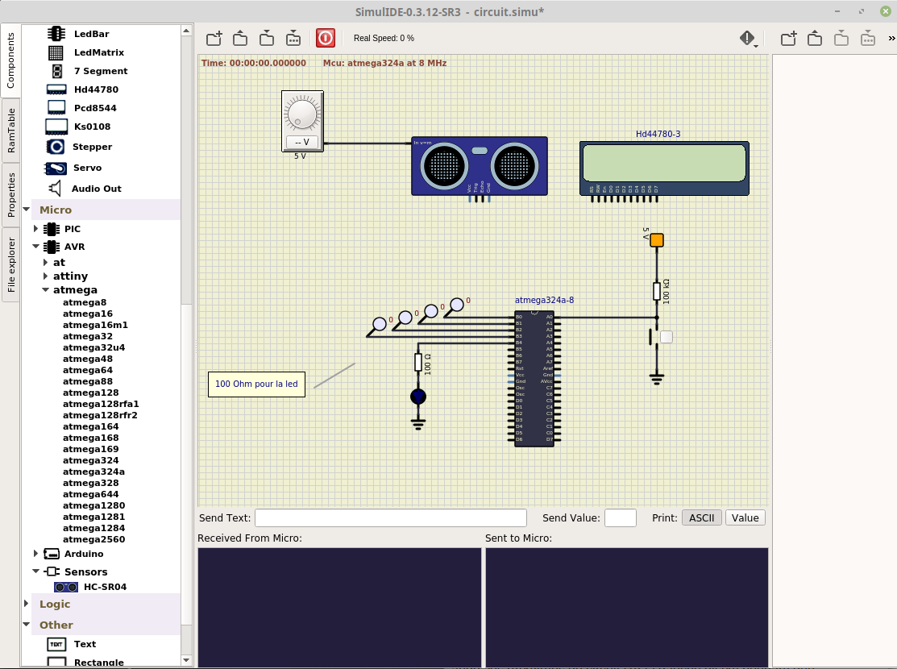
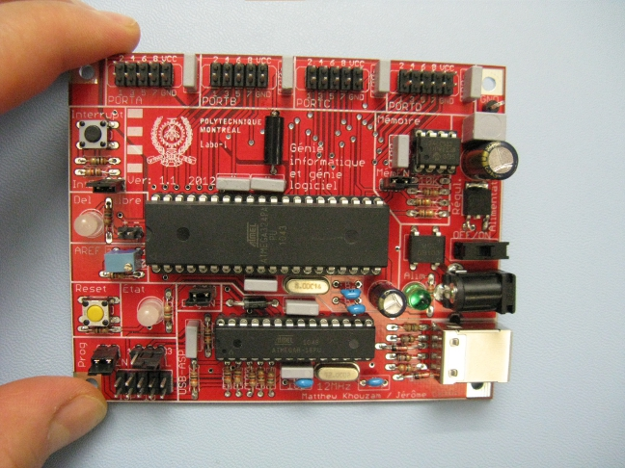
Carte mère vs Simulateur SimulIDE:
INF1900 TP1: Introduction à la programmation avec la carte mère et SimulIDE 4

Slide 5
Le microcontrôleur ATmega324PA :
INF1900 TP1: Introduction à la programmation avec la carte mère et SimulIDE 5
Permet de tourner du code C/C++.
Sera regardé plus en détail à la semaine 4 (le temps que le cours INF1600 progresse avec les explications de certaines notions).
Nécessitera la consultation de quelques documents avec le temps:
Le document de la librairie AVRLibC.
Le document du manufacturier Atmel.
Le document de Philippe Proulx.
Possède des broches générales d’entrées/sorties (TP1)
On compile le même code sur PC qu’on peut charger dans le simulateur ou envoyer vers la carte mère pour exécution.

Slide 6
Éditeur et environnement de programmation :
INF1900 TP1: Introduction à la programmation avec la carte mère et SimulIDE 6
Nous utiliserons les Makefiles.
Nous recommandons (imposons!) d’utiliser l’éditeur VS Code (voir https://cours.polymtl.ca/inf1900/guides/editeurs/ ) car il est aussi utilisé pour le projet 2 l’année prochaine !
Commencez à vous habituer à la ligne de commande Unix/Linux! On donne quelques références utiles.
Nous reparlerons plus tard de Git (même si vous l’avez utilisé un peu en INF1007 déjà).

Slide 7
Linux :
INF1900 TP1: Introduction à la programmation avec la carte mère et SimulIDE 7
Nous devrons utiliser Linux, en ligne de commande même, pour le cours, car :
Les opérations futures de l’infonuagique l’imposent!
Nécessaire pour les cours à venir!
Solutions:
Installé directement sur le PC/portable votre distribution favorite
Utiliser VM Ware ou autre virtualisateur (VirtualBox)
Image Linux Fedora du département (recommandée!) ou autres
SimulIDE et quelques autres à venir

Slide 8
Python vs C++ :
INF1900 TP1: Introduction à la programmation avec la carte mère et SimulIDE 8
Nous serons en C++...
Comme en INF1015 d’ailleurs. Une transition en INF1015 est prévue pour le changement vers C++
La transition se passe plutôt bien si je me fie aux sessions passées.
On utilise très peu de concepts avancés de C++ en INF1900.
Le premier travail pratique débutera par un code simple en C avec les étapes de compilation.
https://runestone.academy/runestone/books/published/cpp4python/index.html ou autre site pour vous aider dans la transition (surtout la syntaxe)

Slide 9
Opérations sur des bits :
INF1900 TP1: Introduction à la programmation avec la carte mère et SimulIDE 9
Types de données (int, double, etc.) vus en INF1007?
On m’a dit que oui, mais sera plus important en INF1015
Attention! Se souvenir que 0x2F est la représentation hexadécimale du nombre binaire 00101111, ou 47 en décimal
Registres à décalage vus en INF1500
Comment opérer sur des bits en langage C ? Et même en Python avec la même syntaxe!

Slide 10
Deux distinctions importantes :
INF1900 TP1: Introduction à la programmation avec la carte mère et SimulIDE 10
Opérateurs logiques : &&, !, ||, etc. qui donnent un résultat «vrai» (par définition : 1 en C/C++) ou «faux» (par définition : 0 en C/C++)
Opérateurs sur des bits: &, ~, |, etc. qui donnent un résultat qui est un nombre binaire (qui peut être différent de 0 ou 1...)
La différence s’explique mieux par un exemple…

Slide 11
Exemple :
INF1900 TP1: Introduction à la programmation avec la carte mère et SimulIDE 11
Considérons, a = 5 et b = 6, donc en langage C (et Python), on aura:
c = a && b; /* c est vrai (égale à 1) */
c = a & b; /* a = 0101
b = 0110
c = 0100 (donc égale à 4) */

Slide 12
Quelques opérateurs sur des bits :
INF1900 TP1: Introduction à la programmation avec la carte mère et SimulIDE 12
En langage C (même syntaxe en Python!), pour a et b:
a & b : et logique de chacun des bits
a | b : ou logique de chacun des bits
a ^ b : ou exclusif de chacun des bits
~a : complément à un de a
a << n : décalage de n bits vers la gauche
a >> n: décalage de n bits vers la droite

Slide 13
Masque :
INF1900 TP1: Introduction à la programmation avec la carte mère et SimulIDE 13
Un masque est une valeur utilisée pour extraire les bits désirés d’une variable ou expression:
Exemples:
c = 0x3 & a; /* on ne veut qu’extraire les deux derniers bits de a et les placer dans c */
a &= 0x3; /* a ne conserve que ses deux derniers bits, les autres sont à zéro, équivalent à a = a & 0x3; */

Slide 14
Références :
INF1900 TP1: Introduction à la programmation avec la carte mère et SimulIDE 14
Pour un bon texte explicatif en Python: https://realpython.com/python-bitwise-operators/
Pour un résumé suffisant pour le cours: https://en.wikipedia.org/wiki/Bitwise_operation
Yves Boudreaul et Wacef Guerfali, C++, résolution de problèmes et programmation, 3ème édition, Presses internationales de Polytechnique, 2009, pages 53-54 et 60.
Barne Stroustrup, The C++ programming Language, 3ème édition, Addison-Wesley, 1997, Section 6.2 «Operator Summary»
https://wiki.python.org/moin/BitwiseOperators

Slide 15
Entrées et sorties des microcontrôleurs AVR :
INF1900 TP1: Introduction à la programmation avec la carte mère et SimulIDE 15
DDRx : pour ajuster la direction d’un port.
0: entrée
1: sortie
PORTx : pour écrire sur le port
PINx: pour lire la valeur du port
x est A, B, C ou D car on a 4 ports

Slide 16
Pour ce qui concerne les délais :
INF1900 TP1: Introduction à la programmation avec la carte mère et SimulIDE 16
À utiliser, et dans cet ordre :
#define F_CPU 8000000
#include <util/delay.h>
_delay_ms (double ms);
Vous pouvez utilisez les fonctions dans util/delay_basic.h si vous préférez, mais c’est moins recommandé.
Un fichier “include” est un peu comme un “import” en Python

Slide 17
Exercices pour cette semaine :
INF1900 TP1: Introduction à la programmation avec la carte mère et SimulIDE 17
Sertissage des fils!
Un exercice pour comprendre les sorties
Contrôle d’une DEL.
Permet aussi de comprendre les délais en relation avec l’horloge du microcontrôleur.
Un exercice pour comprendre les entrées
Utilisation d’un interrupteur mécanique.
Explication sur le phénomène de rebond dans un interrupteur mécanique.

